Slide 1
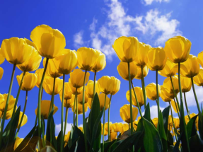
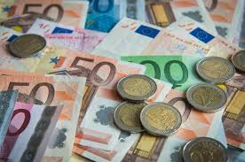
Ik hou van Holland spel!

Slide 2
Regels
Iedereen doet actief mee. (inzet beïnvloedt je cijfer van de toets en het verslag!)
Rust is belangrijk! We kunnen dit spel alleen spelen als het rustig is/blijft! (ook dit beïnvloedt je cijfer)
Er wordt dan ook niet door de klas geschreeuwd!

Slide 3
Uitleg
Er worden 2 groepen van 4 personen gevormd.
Binnen deze groep wordt één teamleider gekozen.
De overige leerlingen vormen het publiek bij één van de teams.
Het spel wordt gespeeld in een aantal rondes. Per ronde volgt een aparte uitleg!
Per ronde wordt ook aangegeven hoeveel punten er te verdienen zijn.
Het team met de meeste punten wint!

Slide 4
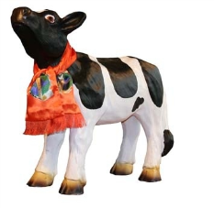
Ronde 1
De spelronde
- Je groep moet één begrip uit de leerstof spellen.
Om beurten geeft een teamlid één letter. Uiteindelijk vormt dit een begrip.
Als het goed gespeld is krijgen jullie 2 punten.
Daarna krijgen jullie 30 seconden de tijd om te overleggen over de betekenis van het begrip. Geven jullie de juiste betekenis dan krijgen jullie weer 2 punten.
Het publiek mag helpen bij het omschrijven van het begrip. Maar mag niet helpen bij het spellen!
Stopwatch

Slide 5
Ronde 2
Verjaardags spel ronde
Er wordt door de teamleden een cirkel gevormd. Om en om komt een teamlid te zitten. DUS: team1 , team 2, team 1, etc.
Om beurten krijgen de teamleden individueel een vraag. Er wordt ook steeds een voorwerp doorgegeven. Als de vraag goed is beantwoord mag het voorwerp aan de buurman gegeven worden.
Dit spel gaat op tijd (Het is onbekend hoelang). Als de wekker af gaat is het spel afgelopen. Het team dat het voorwerp in de handen heeft verliest. Het andere team wint 5 punten

Slide 6
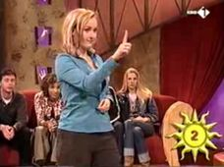
Ronde 3
Namen ronde
De teamcaptain krijgt 2 minuten de tijd om verschillende begrippen uit te leggen aan het team. Ze mogen echter het woord zelf niet gebruiken. En ook niet een gedeelte van het begrip.
Het team moet raden welk begrip er wordt uitgelegd! (hierbij mag het publiek uiteraard helpen)
spel lijkt een beetje op Hints!
LINK

Slide 7
Ronde 4
Rijtjes ronde
Er wordt door de leraar een titel van een rijtje gegeven. Dit rijtje bestaat uit een aantal woorden. Team 1 krijgt de opdracht om aan te geven hoeveel woorden zij denken te kennen die in het rijtje zitten.
Als team 2 dit beter denkt te kunnen mogen zij overbieden.
Om beurten geeft het teamlid één antwoord. Het team heeft 1 minuut de tijd.
Als iemand het niet weet kan hij passen!
Per goed antwoord wordt één punt toegekend.
Daarna draaien we het om!

